Slide 1


SESI LATIHAN PENGGUNA
Punctuality Cascading Reporting System (PCRS) 2.0
25 MEI 2022 (RABU)
BILIK LATIHAN UTC | 9.00 PAGI

Slide 2



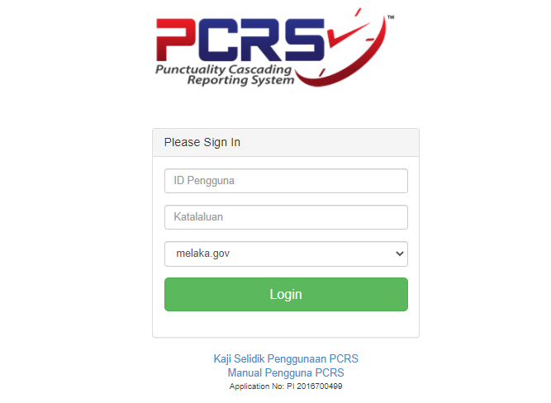
PENGENALAN PCRS
PCRS telah dibangunkan dengan menggunakan kepakaran dalaman (secara in-house) oleh Bahagian Teknologi Maklumat dan Komunikasi dan dilaksanakan secara berperingkat bermula di Kompleks Seri Negeri pada bulan April 2014 bagi menggantikan punch-card.
PCRS telah mendapat Hak Cipta yang dikeluarkan oleh MyIPO pada 20 Januari 2016 & Sijil Pendaftaran Cap Dagangan (Trademark) pada 13 Januari 2017.
url: https://pcrs.melaka.gov.my
2

Slide 3
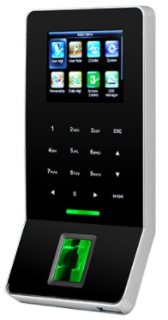
OBJEKTIF PEMBANGUNAN PCRS
Bagi memastikan pihak SUK dan Agensi
di bawah Kerajaan Negeri Melaka dapat
memantau, mentadbir dan mengurus maklumat kehadiran serta permohonan keluar pejabat
bagi kakitangan di bawah
Pentadbiran Kerajaan Negeri dengan lebih
mudah, cekap, dan efisien.
3

Slide 4
CIRI-CIRI PCRS
01
Mobile responsive
02
User friendly
03
Dibangunkan menggunakan sumber terbuka - PHP, laravel Framework, MySQL
04
Menggunakan Instant Messaging SMS serta email sebagai medium pelaporan
4

Slide 5


FAEDAH PELAKSANAAN
Penjanaan laporan dan surat tunjuk sebab secara automatik
Pemantauan kehadiran secara realtime, SMS dan e-mel akan dihantar kepada PPP jika hadir lewat
Meningkatkan produktiviti, penjimatan masa & sumber manusia
Penjimatan kos – tiada lagi punch card & borang manual untuk timeslip
Meningkatkan integriti pegawai – tiada lagi kes ‘buddy-punching’
Maklumat di hujung jari, capaian di mana sahaja
5

Slide 6
MODUL UTAMA PCRS VERSI
Modul Laporan
Justifikasi Kehadiran
Modul Timeslip & Away
Modul Notifikasi
Modul Admin Agensi
Integrasi HRMIS
Modul Super Admin
6

Slide 7
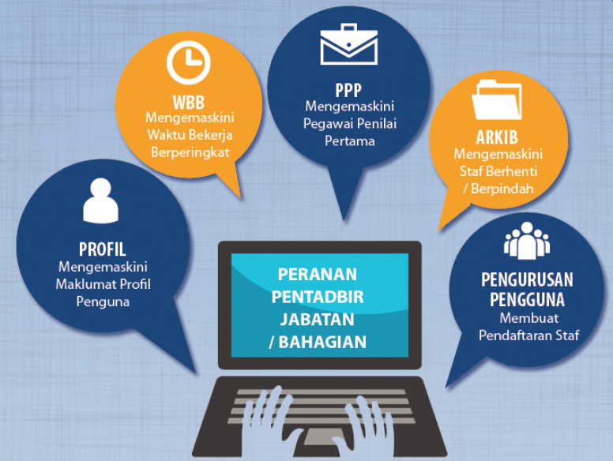
MODUL ADMIN AGENSI
7

Slide 8
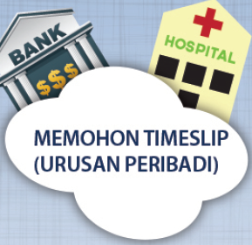
MODUL TIME SLIP
Digunakan khas untuk permohonan keluar dari pejabat bagi urusan peribadi
Permohonan time-slip memerlukan kelulusan Ketua Jabatan
Statistik jumlah permohonan time slip sebelum ini akan tertera dalam emel permohonan
8

Slide 9
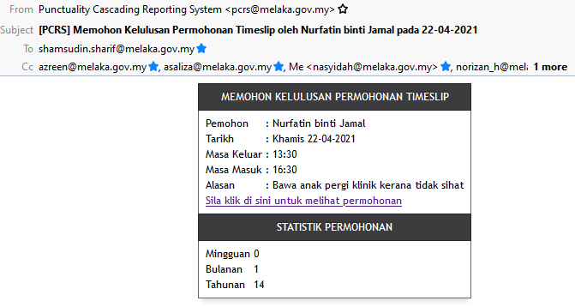
MODUL TIME SLIP – Makluman E-Mel
9

Slide 10
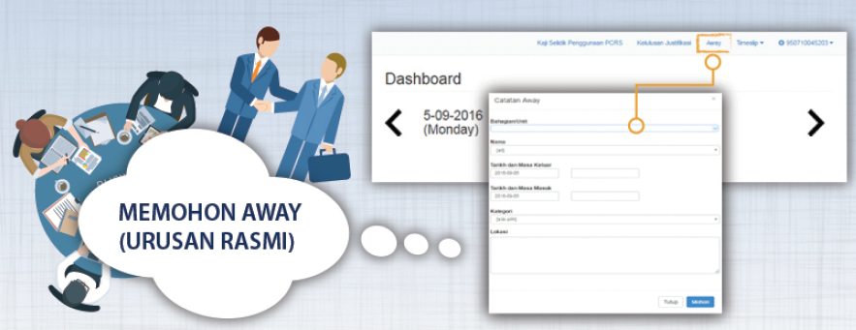
MODUL CATATAN
Digunakan untuk permohonan keluar dari pejabat bagi urusan rasmi seperti mesyuarat, kursus atau lawatan tapak
Permohonan away memerlukan kelulusan Ketua Jabatan.
10

Slide 11
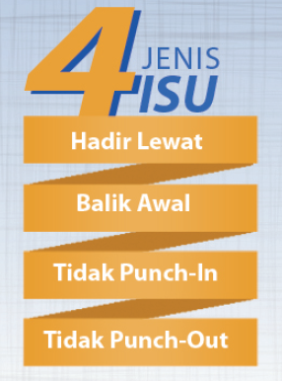
MODUL JUSTIFIKASI
Untuk sebarang kelewatan atau tidak punch, PCRS akan meminta kakitangan memberi justifikasi/ alasan.
Jika tiada justifikasi dan melebihi 3 kali & ke atas, PCRS akan menghantar surat tunjuk sebab melalui email pada 7hb bulan berikutnya secara automatik.
11

Slide 12
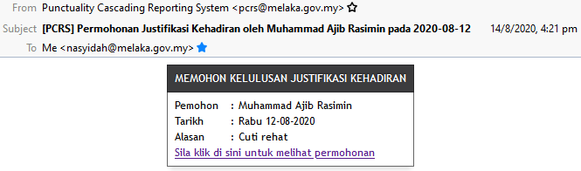
MODUL JUSTIFIKASI – Makluman E-mel
12

Slide 13
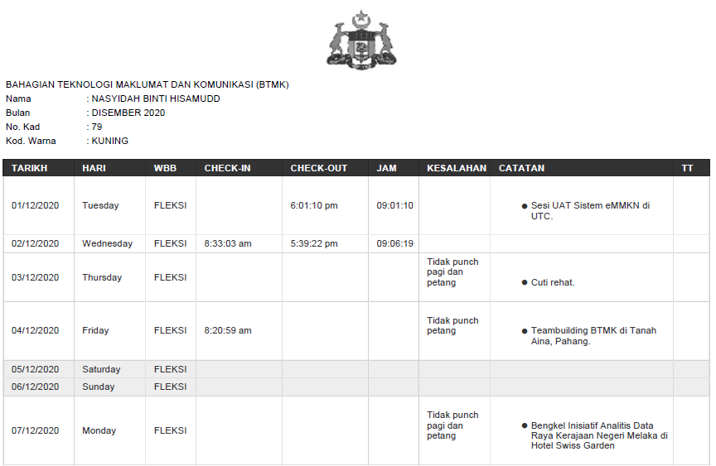
MODUL LAPORAN – Laporan Bulanan Individu
Kod kad akan dijana secara automatik mengikut rekod kehadiran sama ada kuning, hijau atau merah
13

Slide 14
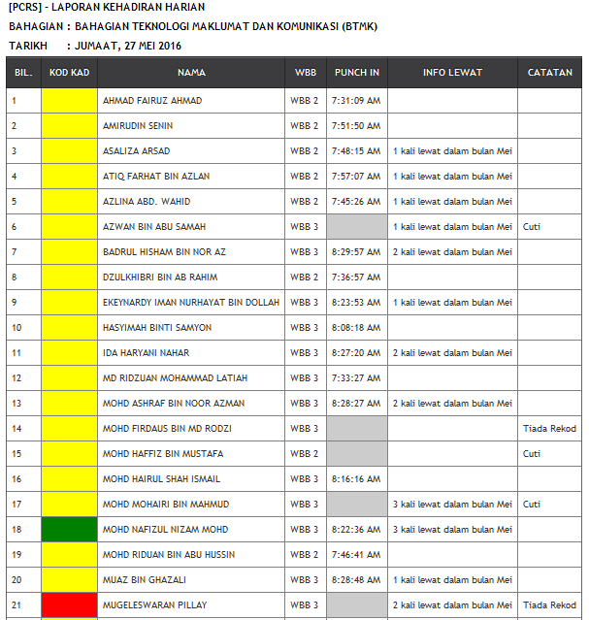
MODUL LAPORAN - Emel Laporan Harian Kepada Ketua Jabatan
Emel Harian
(laporan masuk)
jam 10.00 pagi
14

Slide 15
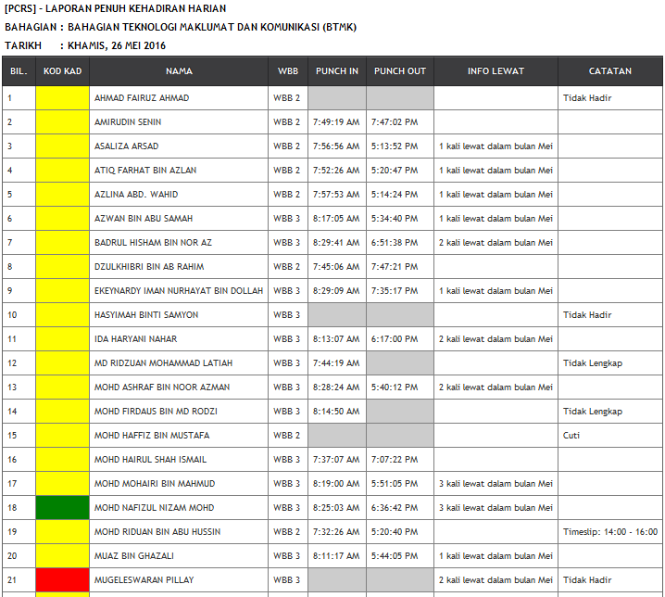
MODUL LAPORAN - Emel Laporan Harian Kepada Ketua Jabatan
Emel Harian
(laporan penuh)
jam 4.00 pagi
15

Slide 16
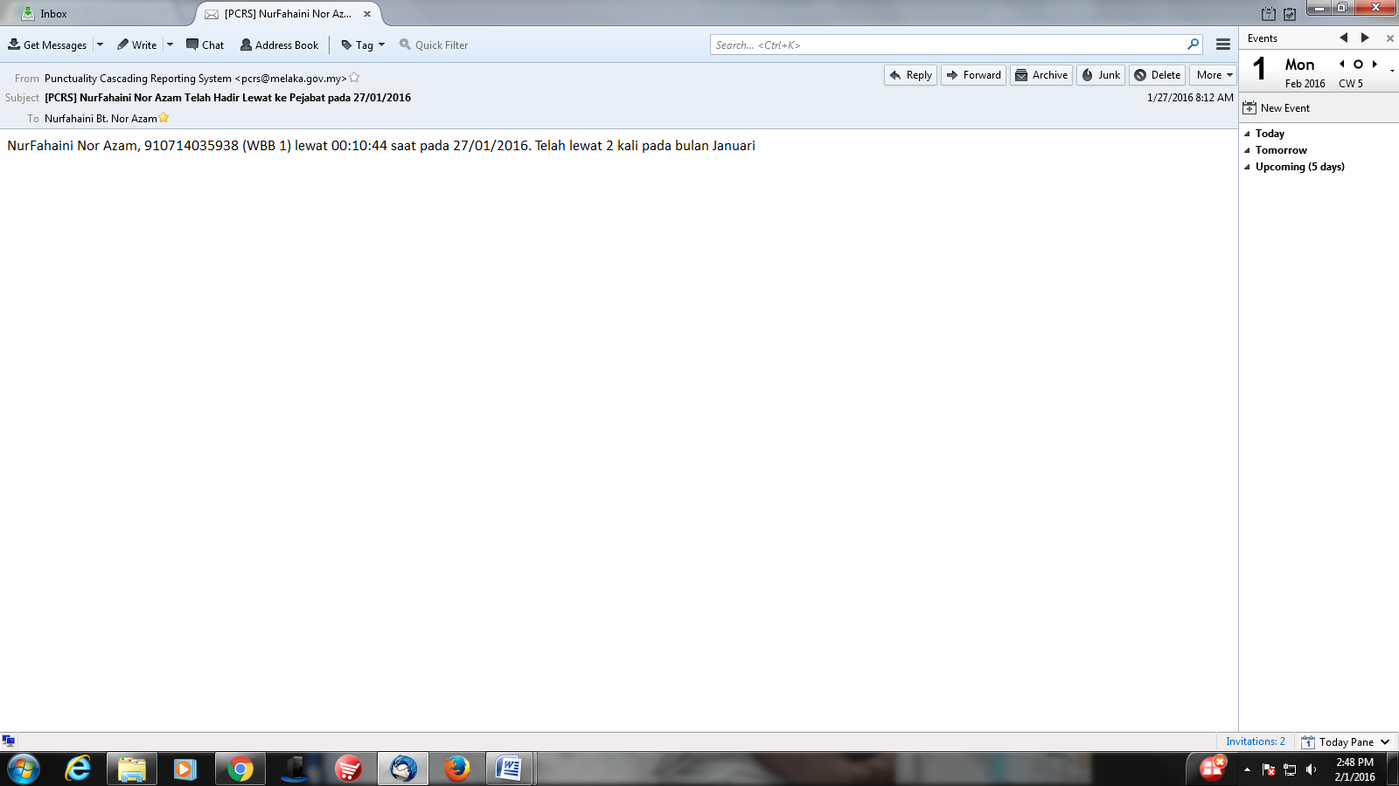
MODUL NOTIFIKASI – Makluman Hadir Lewat Melalui E-Mel
16

Slide 17
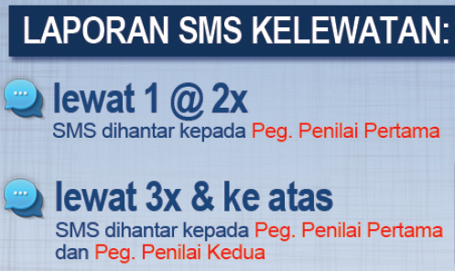
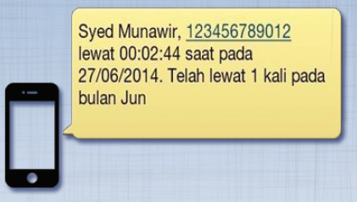
MODUL NOTIFIKASI – Makluman Hadir Lewat Melalui SMS
17

Slide 18
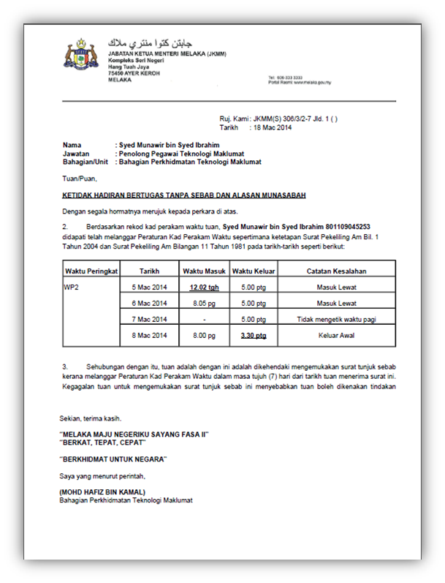
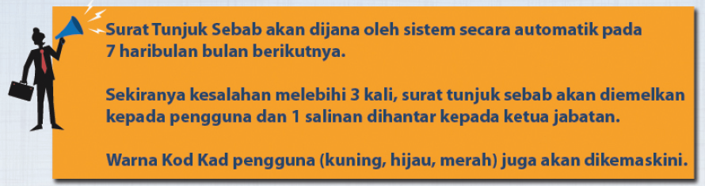
SURAT TUNJUK SEBAB
18

Slide 19
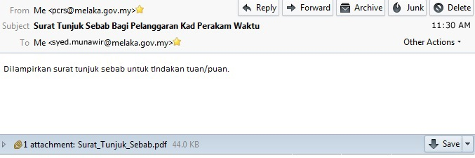
SURAT TUNJUK SEBAB – E-Mel Makluman
19

Slide 20
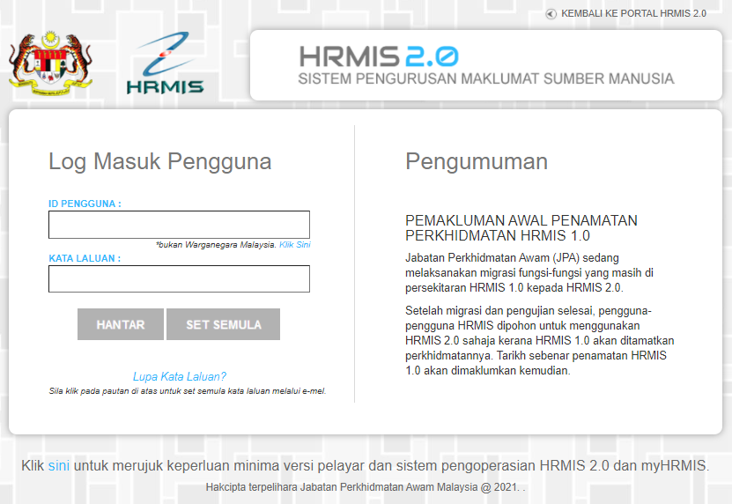
MODUL INTEGRASI HRMIS
Pelaporan yang dijana akan menggunapakai rekod cuti dari Human Resources Management Information System (HRMIS) Jabatan Perkhidmatan Awam Malaysia (JPA).
20

Slide 21
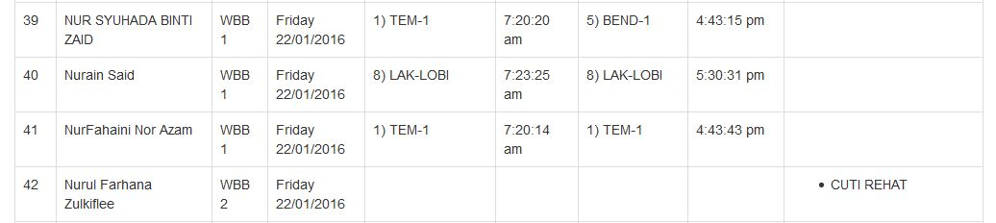
MODUL INTEGRASI HRMIS
Paparan dalam Laporan Bulanan
21

Slide 22



ARKITEKTUR SISTEM
Pangkalan Data
E-Mel
SMS
Reader dipasang di sebelah lift pada setiap tingkat
22

Slide 23
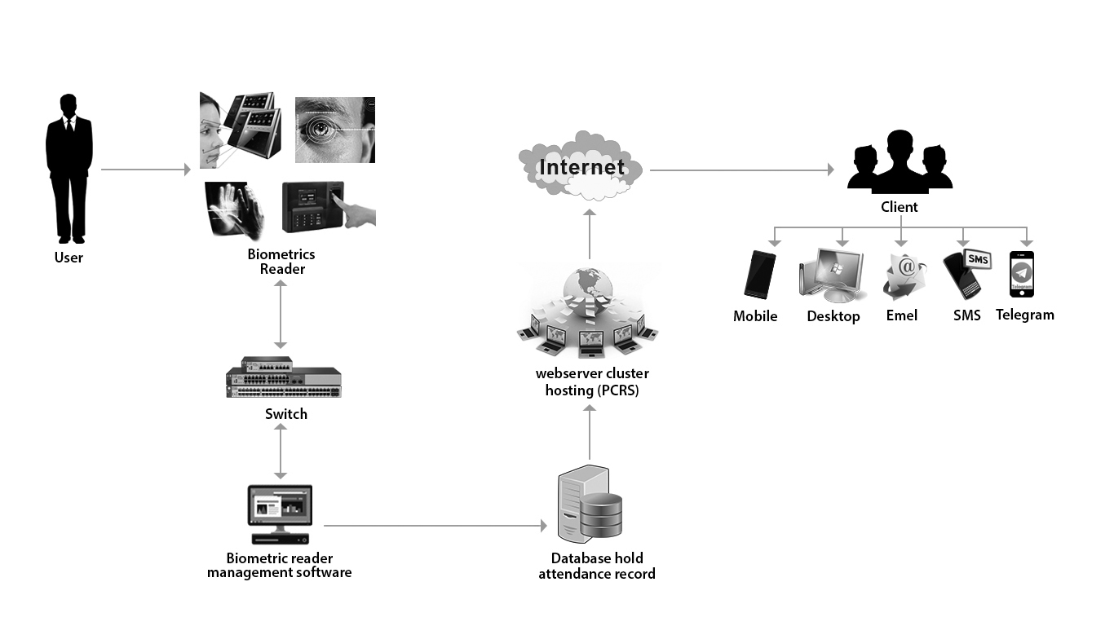
ARKITEKTUR SISTEM
23

Slide 24



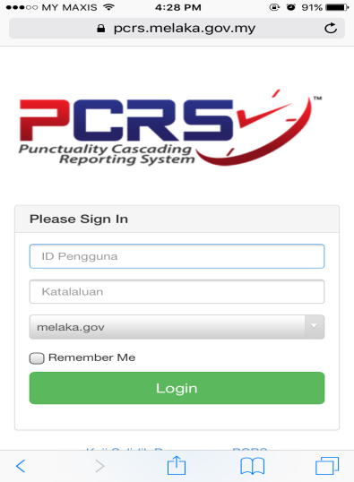
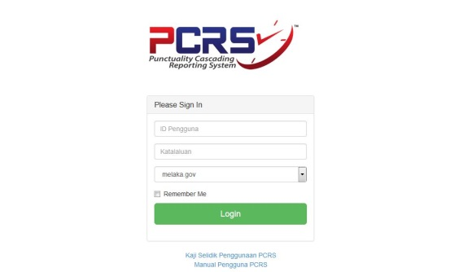

CAPAIAN PORTAL PCRS – Mobile Responsive
Desktop
Telefon Pintar
Tablet
URL Portal PCRS - https://pcrs.melaka.gov.my
24

Slide 25

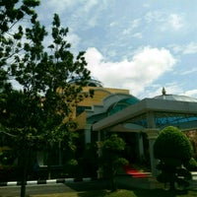
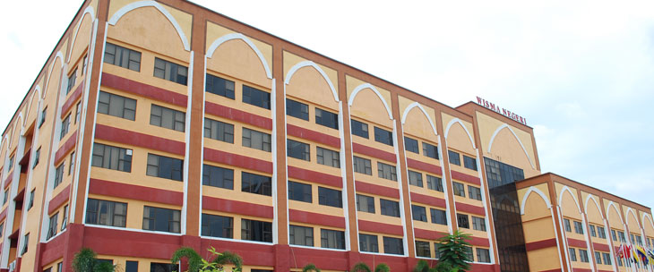

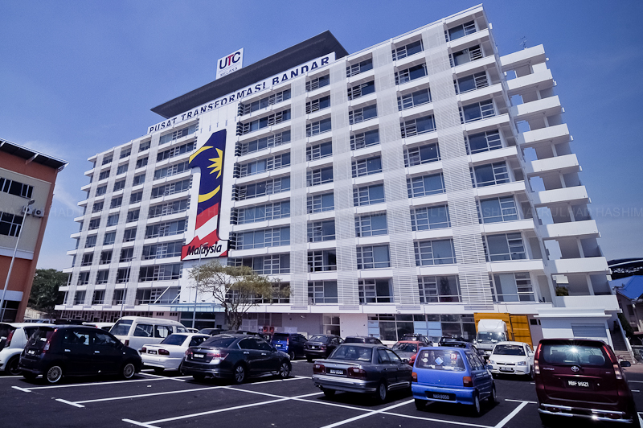
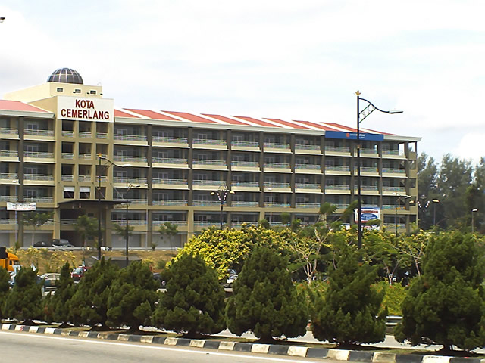
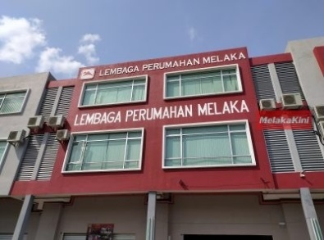
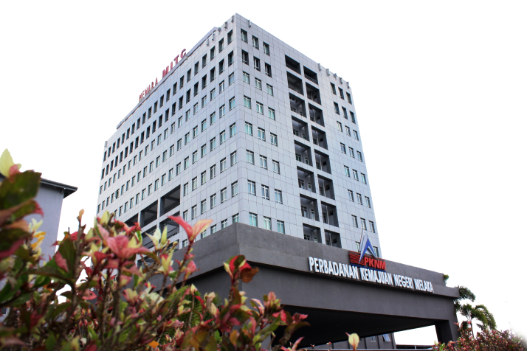
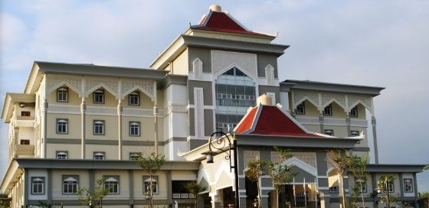
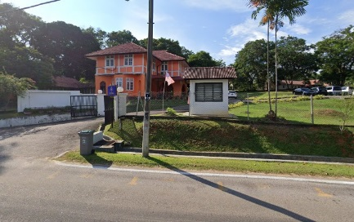
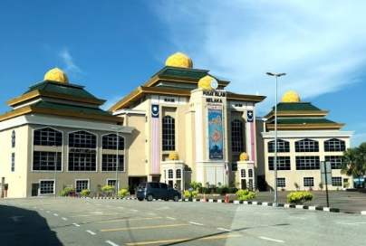
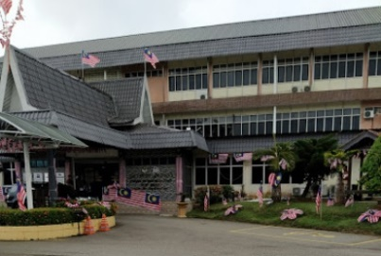
LOKASI PEMASANGAN
Kompleks Seri Negeri
Pejabat TYT
Wisma Negeri
Seri Bendahara
Bangunan UTC
Kota Cemerlang
LPM
Menara PKNM
Mahkamah Syariah
Bukit Peringgit
MAIM
Pejabat Daerah & Tanah Jasin
25

Slide 26
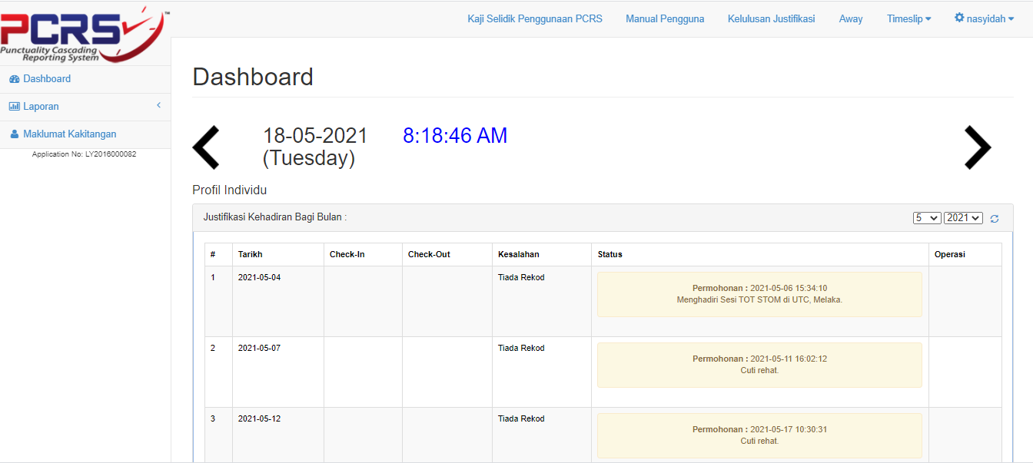
SCREENSHOT PCRS Versi 1.0 – DASHBOARD
26

Slide 27




FUNGSI-FUNGSI TAMBAHAN DI PCRS VERSI 2.0
01
Perubahan struktur organisasi (boleh tambah sub-bahagian/ unit)
Set pelulus bagi modul Justifikasi Kehadiran, Timeslip & Catatan (Ketua Jabatan @ PPP).
02
04
Penambahan Modul Catatan untuk permohonan yang lebih fleksibel – cth: kursus, bengkel, cuti bersalin, mesyuarat, lawatan tapak dll.
Modul Timeslip – option dropdownlist untuk tujuan peribadi sahaja
Tambahan Modul BDR
Paparan maklumat menggunakan konsep Kalendar di Dashboard yang lebih sistematik
03
27

Slide 28
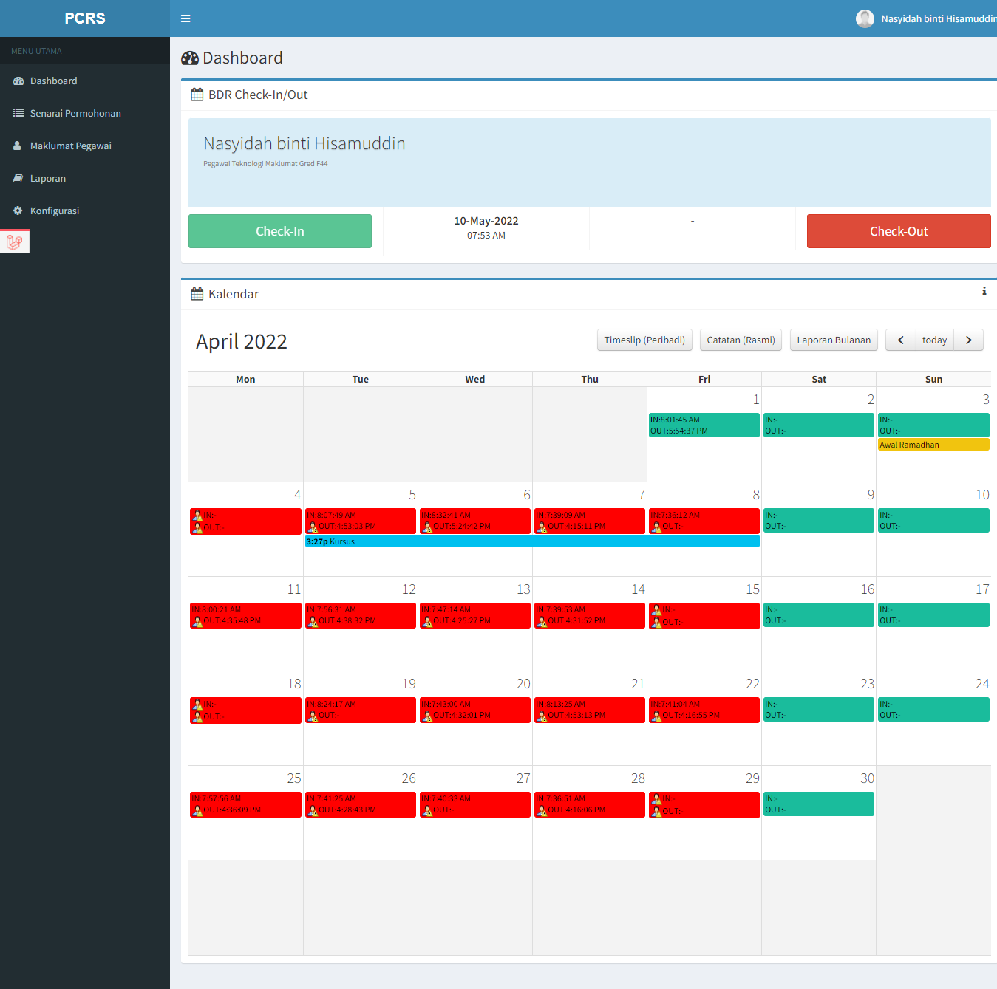
SCREENSHOT PCRS 2.0 – DASHBOARD
28

Slide 29
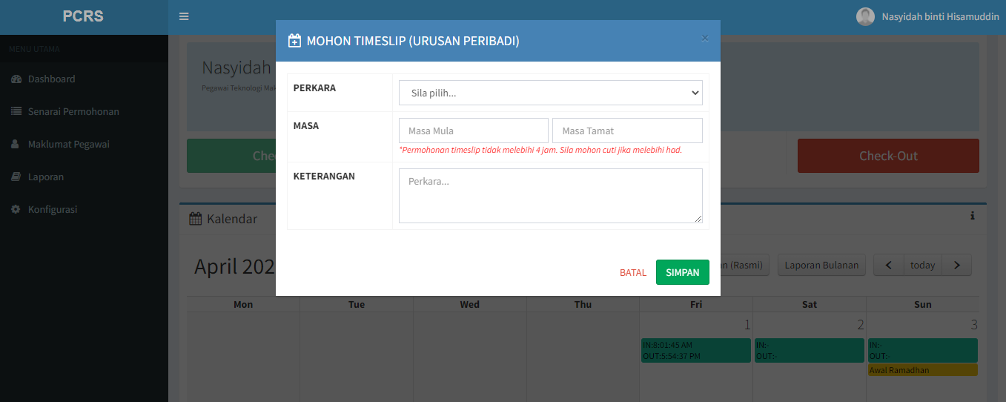
SCREENSHOT PCRS 2.0 – TIMESLIP
29

Slide 30
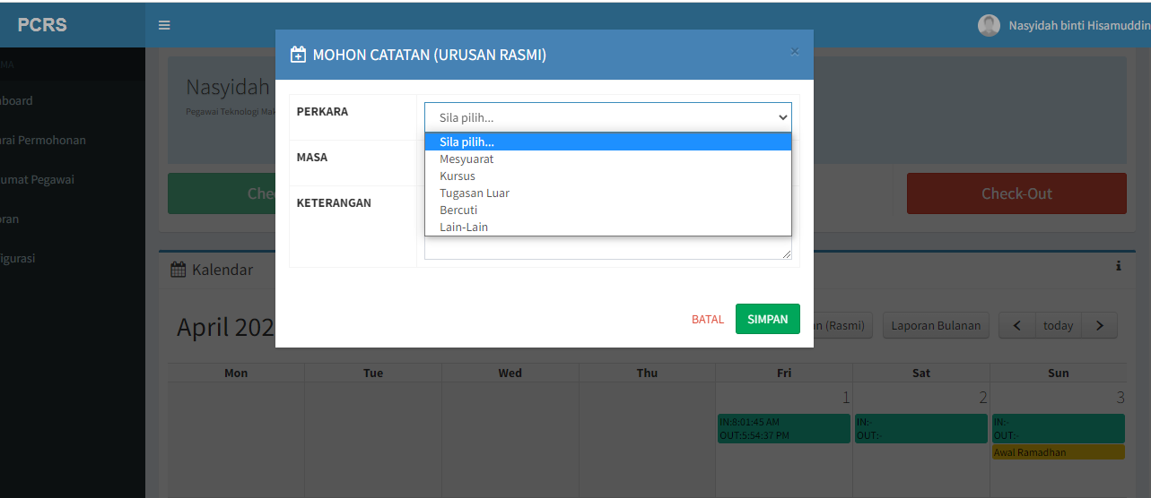
SCREENSHOT PCRS 2.0 – CATATAN
30

Slide 31
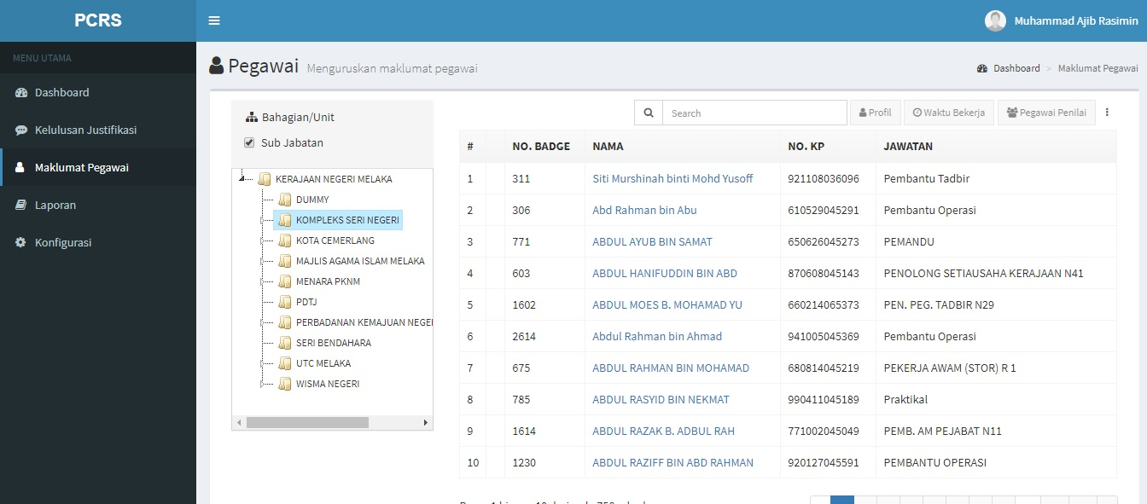
SCREENSHOT PCRS 2.0 – MAKLUMAT PEGAWAI
31

Slide 32
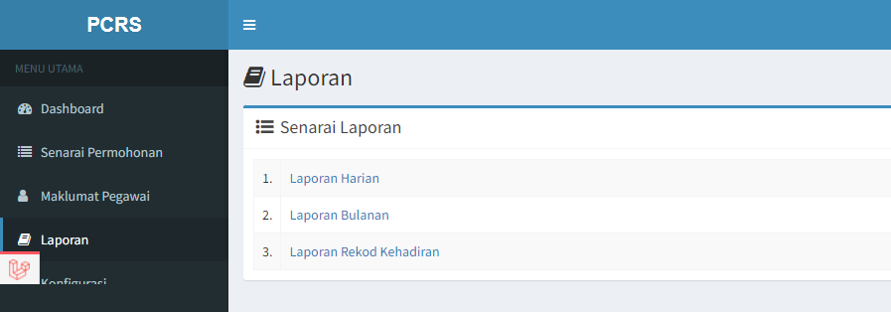
SCREENSHOT PCRS 2.0 – SENARAI LAPORAN
32

Slide 33
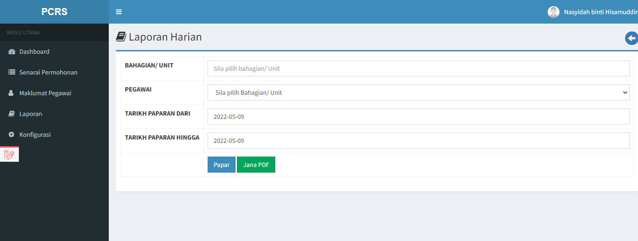
SCREENSHOT PCRS 2.0 – LAPORAN HARIAN
33

Slide 34
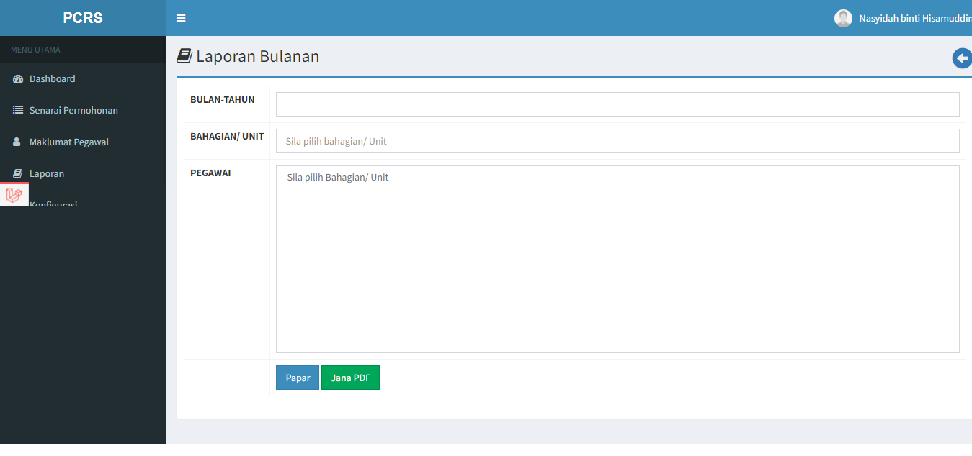
SCREENSHOT PCRS 2.0 – LAPORAN BULANAN
34

Slide 35
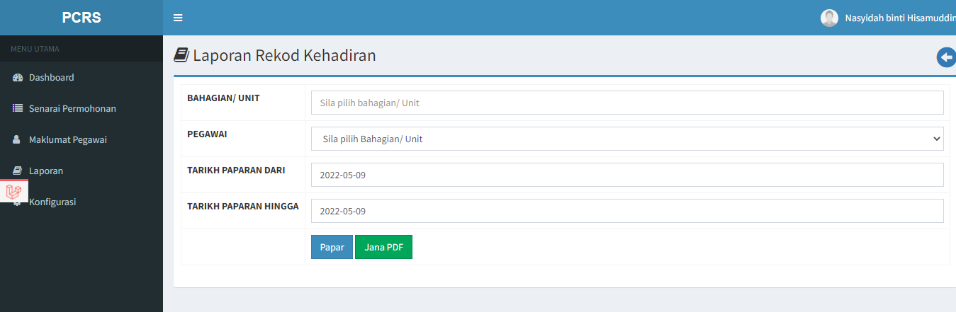
SCREENSHOT PCRS 2.0 – LAPORAN REKOD KEHADIRAN
35

Slide 36
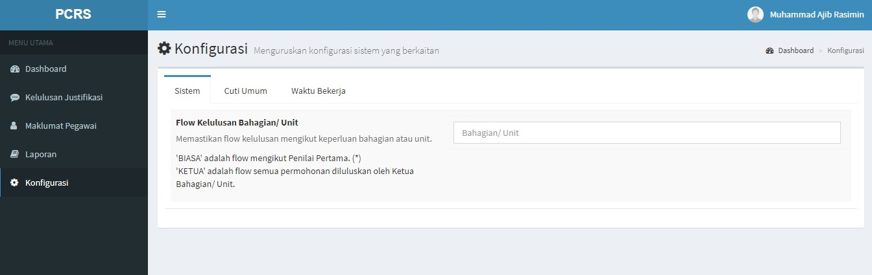
SCREENSHOT PCRS 2.0 – KONFIGURASI
36

Slide 37

SEKIAN,
TERIMA KASIH
Disediakan oleh:
Bahagian Teknologi Maklumat & Komunikasi
Jabatan Ketua Menteri Melaka

